Slide 1
第六章
第六章
第六章
机 械 振 动
mechanical
vibration

Slide 2

本章内容
本章内容
简谐运动的特征和描述
简谐运动的能量
简谐运动的合成

Slide 3

第一节
6.1
简谐振动
simple harmonic motion

Slide 4

简谐振动
机械振动
物体在它的平衡位置附近所作的
往复运动。
如声源的振动、钟摆的摆动等。
物体发生机械振动的条件：
物体受到始终指向平衡位置的回复力(力矩)
物体具有惯性。
掌握机械振动的基本规律
是研究其它形式振动的基础。
简谐振动（simple harmonic vibration)
是最简单、
最基本的振动。它是研究各种复杂振动的重要基础。

Slide 5

动力学特征
6.1.1 动力学特征
三个典型模型：
O
O
（A）弹簧振子
F
F
F
正X向
F
m
负X向
l
−θ
θ
l
x
0
0
x
x
O
x
X
O
轻质弹簧劲度系数为 、物体质量为 、不计摩擦
k
m
以物体的平衡位置为坐标原点
O
M
M
物体在任一位
F
k
x
F
O
置受的弹性力
O
m
g
m
g
（B）单 摆
以 为摆角参考轴线，在任意摆角处
当摆幅很小时
sin
θ
~
θ
O
O
O
O
~
单摆所受的合外力矩（重力矩）为：
则：
M
m
g
l
θ
M
m
g
l
sin
θ
共同特征：
合外力或合外力矩的大小与质点的位移或角位移的大小成正比，方向相反。

Slide 6

动力学特征
三个典型模型：
当摆幅很小时
sin
θ
~
θ
（B）单 摆
~
则：
M
m
g
l
θ
注：转角为正时，M为负；转角为负时，M为正
C
C
O
O
（C）复摆
一个绕水平固定轴 转动的刚体。
O
O
在任意摆角 处，复摆受到的合外力矩为
θ
l
l
C
M
m
g
l
sin
θ
C
θ
θ
当摆幅很小时
M
m
g
l
θ
sin
θ
~
θ
~
m
g
m
g
三个例子
共同特征
合外力或合外力矩的大小与质点的位移
或角位移的大小成正比，方向相反。

Slide 7
运动学特征
6.1.2 运动学特征
d
2
x
F
x
F
m
a
m
d
t
2
m
F
F
F
k
x
F
d
2
x
k
x
X
x
x
O
x
O
d
t
2
m
对于给定的弹簧振子 为常量，其比值亦为常量。
k
m
k
d
2
x
简谐振动
微分方程
令
ω
2
得
x
+
2
x
0
d
ω
m
t
2
对于单摆
对于复摆
令
g
ω
2
M
l
θ
M
l
θ
l
m
g
m
g
（单摆）
2
d
2
θ
d
θ
x
M
I
l
2
x
M
I
I
α
m
α
d
2
l
d
t
2
t
m
g
ω
2
d
2
θ
x
d
2
θ
l
g
x
m
g
I
θ
θ
（复摆）
d
t
2
l
d
t
2
I

Slide 8
简谐振动微分方程
d
2
x
弹簧振子
x
+
2
x
0
d
ω
t
2
二阶常系数
微分方程
d
2
θ
单摆或复摆
x
+
2
θ
0
d
ω
t
2
角频率是振动系统固有的性质
该微分方程的通解
x
A
(
t
+
)
简谐振动表达式
x
cos
ω
ϕ
或
A
sin
t
)
'
π
x
(
+
'
ϕ
x
ω
ϕ
ϕ
+
2
A
ϕ
为微分方程求解时的积分常量，由系统的初始条件决定
（注：一般情况下，采用余弦函数形式）
Notes:
角频率是系统固有性质

Slide 9
续
简谐振动的振动表达式
X
A
x
A
(
t
+
)
x
cos
ω
ϕ
简谐振动的速度
O
t
相位差
v
v
d
x
d
t
A
x
ω
ω
A
sin
(
ω
t
+
ϕ
)
简谐振动的加速度
O
t
a
d
v
d
t
a
A
ω
2
A
ω
2
cos
(
ω
t
+
ϕ
)
2
x
相位差
O
t
ω
v
0
v
最大
v
0
a
最大
0
最大
a
a
A
A
X
0

Slide 10
简谐振动参量
6.1.3 描述简谐振动的物理量
振幅：
A
周期：
T
A
(
t
+
)
x
x
x
cos
ω
ϕ
频率：
ν
ν
1
T
T
X
角频率：
ω
ω
2
π
ν
O
O
O
O
O
O
x
x
x
x
A
A
弹簧振子：
ω
k
m
固有频率
单摆：
复摆：
l
ω
g
l
ω
m
g
I
相位：
Φ
t
当 、 确定时，相位 决定了振子的运动状态。
ω
+
ϕ
A
ω
Φ
3.20
A
(
t
+
)
v
A
sin
(
t
+
)
x
x
x
cos
ω
ϕ
ω
ω
ϕ
,
Notes:
已知初始位置和速度，可确定振幅和初相

Slide 11
简谐振动参量
初相：
ϕ
是
t
O
时，振子的相位。它由振子的初始运动状态决定
所谓
t
O
，不是指开始振动的时刻，而是指开始观测和计时的时刻。
t
O
时，质点的运动状态
位置
A
x
x
ϕ
x
O
cos
速度
A
sin
v
ω
x
ϕ
O
如何确定振幅 、初相 ？
、 由 、 决定
A
ϕ
A
ϕ
x
O
v
O
由
x
A
ϕ
及
A
sin
ϕ
x
O
cos
v
O
ω
v
2
v
O
得
A
x
2
+
O
tan
ϕ
x
O
ω
x
ω
2
x
O
Notes:
已知初始位置和速度，可确定振幅和初相

Slide 12
续
ϕ
的值域通常为：（0,2 ）或（- , ）。但由于反三角正切函数
π
π
π
是多值函数。因此必须通过 和 的正负来判断 所在的象限。
x
v
O
ϕ
O
若
x
0
若
0
x
x
O
π
x
O
则
ϕ
π
则
0
ϕ
π
且
v
0
2
且
v
0
2
O
O
（第二象限）
v
O
v
（第一象限）
O
x
x
x
O
x
O
A
（第三象限）
v
0
v
O
（第四象限）
A
X
O
若
x
0
若
x
0
x
x
O
则
3
O
则
3
π
ϕ
π
ϕ
π
且
2
2
π
且
v
0
2
v
O
0
O

Slide 13
旋转矢量
6.1.4 简谐振动的旋转矢量图示法
M
( )
简谐振动表达式
t
x
A
cos
( )
ω
t
+
ϕ
M
( )
=
0
A
ω
t
旋转矢量
A
初相位
ϕ
ϕ
以匀角速
ω
逆时针
转动
O
X
矢量端点在
Ｘ轴上的投
影对应振子
的位置坐标
t
时刻的
振动相位
Φ
( )
ω
t
+
ϕ
O
X
O
A
A
A

Slide 14
位移-时间曲线
旋转矢量图与 曲线
x
t
x
x
A
(
t
+
)
x
x
x
cos
ω
ϕ
O
7
A
7
8
6
8
6
ϕ
O
o
t
0
1
5
ω
t
o
1
5
t
2
4
2
4
ω
3
3
注：上页图逆时针转90度
旋转矢量表示法的优点: 直观,方便.
可快捷准确地判断初相,相位差和合相位.

Slide 15

静止释放后
例1
已知
质点作简谐运动
周期
T
1.0
s
初态如图
，
t
0
v
0
x
平衡点
O
0.05
m
x
0
A
A
0.10
m
求
（1）
此谐振动表达式
;
（2）
t
T
2
时质点的
x
v
a
;
、
、
（3）
质点从
x
0.05
m
向
x
负向运动首次过平衡位置所需时间
Δ
t
。
解法
提要
（1）
A
0.10
m
ω
2
π
T
2
π
rad
s
-1
，
应用旋转矢量法求振动初相位
ϕ
由初始条件
x
0.05
m
A
2
和正向
0
运动
v
0
画出初始矢量
A
它与
x
0
，
0
，
轴的夹角
ϕ
π
3
。
得此简谐振动的表达式为
x
0.10
cos
(
2
π
t
π
3
(
(
SI
(

Slide 16

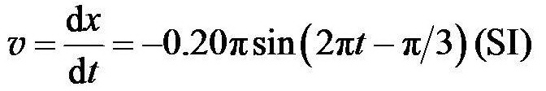
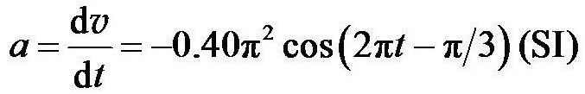




求
（2）
t
T
2
时质点的
x
v
a
;
、
、
（2）
已求
则
A
ω
O
x
0
x
所求旋转
矢量为红色
A
0
ω

Slide 17
所需时间
Δ
t
？
x
0.05
O
m
A
求
（3）
质点从
x
0.05
m
向
x
负向运动首次过平衡点所需时间
Δ
t
解法
提要
（3）
很容易通过计算旋转矢量转过相应的
A
2
角位移的大小
Δ
θ
ω
Δ
t
来求解。
已知
5
ω
2
Δ
θ
ω
Δ
t
π
π
6
5
π
5
π
Δ
t
x
6
ω
6
2
π
O
Δ
θ
ω
Δ
t
5
(
s
(
12

Slide 18
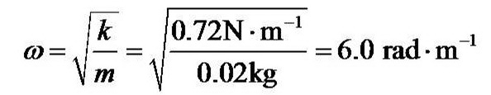


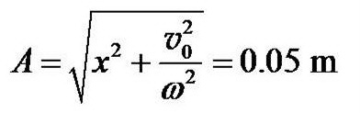
例2
振子质量
m
20
g
弹簧劲度系数
k
0.72
N
m
1
平衡点在原点。
，
，
求
（1）
将
m
向右拉至
x
0
= 0.05m
处静止后释放，
其简谐振动表达式；
（2）
t
2.0
s
时，
m
受的力；
（3）
若 在
x
= 0.05m
处释放的同时
m
0
有一个向右的初速
v
0.30
m
s
1
再求振动表达式。
0
，
平衡位置
静止释放
解法
提要
（1）
x₀ = 0.05m
x
设振动表达式为
O
A
(
t
+
)
x
x
x
cos
ω
ϕ
用旋转矢量法
ω
求振动初相位
得
ϕ
0
O
A
x
0
结果
x
0.05
(
6.0
t
)
x
cos
m
注：此题振幅就是x0，不需要算

Slide 19
例2
振子质量
m
20
g
弹簧劲度系数
k
0.72
N
m
1
平衡点在原点。
，
，
求
（1）
将
m
向右拉至
x
0
= 0.05m
处静释放，
其简谐振动表达式；
（2）
t
2.0
s
时，
m
受的力；
（3）
若 在
x
= 0.05m
处释放的同时
m
0
有一个向右的初速
v
0.30
m
s
1
再求振动表达式。
0
，
平衡位置
静止释放
解法
提要
（2）
x₀ = 0.05m
x
方法一
O
由
x
0.05
(
6.0
t
)
方法二
x
cos
m
d
2
x
t
t
时
得
a
1.8
cos
(
6.0
)
m
s
2
当
2.0
S
d
t
2
0
2
x
4.22
1
再由牛顿运动定律， 受力为
x
m
m
1
0
2
(
t
)
N
F
k
x
F
m
a
3.6
cos
6.0
0
2
N
2
3.0
1
当
t
2.0
S
时
F
3.0
1
0
N

Slide 20
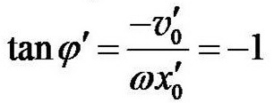
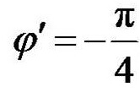



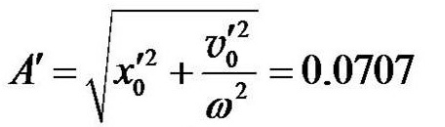
例2
振子质量
m
20
g
弹簧劲度系数
k
0.72
N
m
1
平衡点在原点。
，
，
求
（1）
将
m
向右拉至
x
0
= 0.05m
处静释放，
其简谐振动表达式；
（2）
t
2.0
s
时，
m
受的力；
（3）
若 在
x
= 0.05m
处释放的同时
m
0
有一个向右的初速
v
0.30
m
s
1
再求振动表达式。
0
，
v
0.30
m
s
1
解法
提要
0
（3）
x₀ = 0.05m
x
k
不变则
不变，即
O
m
,
ω
ω
由新的初始条件，有
v
0
或
O
ϕ
x
由旋转矢量可判断
A
0
m
0.0707m

Slide 21
例一
例3
已知简谐振动的
曲线
X
(
m
)
X
~
t
0.04
求简谐振动表达式
O
解法
提要
-0.02
1
t
(
s
)
-0.04
由图知： A=0.04m，
且 t = 0 时，x₀= - 0.02m， v₀ < 0
t = 0
ω
画半径为A的参考圆，及 t=0 时刻旋转矢量的位置，得： ϕ = 2π/3
A
= 2π /3
ϕ
0.04
(ω t + 2π/3)
m
x
cos
(
(
O
X
又t =1 s 时，质点第一次到达平衡位置ω + 2π/3= 3π/2，得：
ω = 5π/6
0.04
(5πt/6 + 2π/3)
t = 1
m
x
cos
(
(

Slide 22
第二节
6.2
简谐运动的能量
Energy of simple harmonic motion
以弹簧振子为例

Slide 23
振动能量
振子质量
m
k
设 水平弹簧振子
振动角频率
ω
弹簧劲度
k
m
x
A
(
t
+
ϕ
)
简谐运动方程
x
cos
ω
振子运动速度
v
ω
A
sin
(
ω
t
+
ϕ
)
系统的
动能
E
1
m
v
2
1
m
2
A
2
sin
2
(
ω
t
+
ϕ
)
k
2
ω
2
系统的
势能
E
1
k
x
2
1
k
A
2
2
(
t
+
ϕ
)
p
x
cos
ω
2
2
（以x=0处为零势点）
1
2
1
2
A
系统的
机械能
E
E
+
E
m
ω
2
k
A
k
p
2
2

Slide 24
能量表达式
特
E
k
E
p
均随时间周期性变化
E
k
变到最大时
E
p
变为零
且能量相互转换。
E
p
变到最大时
E
k
变为零
点
2
系统的机械能 守恒
E
2
及
A
E
8
ω
x
x
A
0
t
A
E
E
E
k
+
E
p
E
k
E
p
0
t
Notes:
相位差90度

Slide 25
例七
动能
1
2
1
A
E
m
v
m
ω
2
2
sin
2
(
ω
t
+
ϕ
)
例
已知
解法
k
2
2
势能
1
2
1
2
2
E
k
x
k
A
(
t
+
)
p
x
cos
ω
ϕ
一水平弹簧振子
2
2
提要
则
E
k
m
ω
2
以平衡点为原点
tan
2
(
ω
t
+
ϕ
)
E
p
k
沿 X 轴振动
tan
2
(
ω
t
+
ϕ
)
弹簧劲度
k
振子质量
当
时
2
1
tan
(
ω
t
+
ϕ
)
+
1
m
E
k
E
p
tan
(
ω
t
+
ϕ
)
,
振幅 A
振动相位
π
或
3
Φ
(
ω
t
+
ϕ
)
+
+
4
π
4
求
代入
中，解得
+
2
A
A
x
x
(
ω
t
+
ϕ
)
x
x
cos
2
当振动系统的
能量
动能值与势能值
E
E
p
+
E
k
E
1
k
x
2
相等时振子的
p
x
1
E
E
2
k
2
位置坐标 x
E
p
A
0
A
位置
2
A
2
A
X
2
2
Notes:
45,135,225.315。-135,-45,45,135。

Slide 26
第三节
第三节
6.3
简谐运动的合成
Composition of simple harmonic motion

Slide 27
振动合成一
同方向
简谐振动的合成
6.3.1 两个
同频率
ω
x
A
(
t
+
ϕ
)
同在 X 轴
x
1
1
cos
ω
1
且 相同
x
A
(
t
+
ϕ
)
ω
x
2
2
cos
ω
2
合成振动
ω
x
x
x
x
x
1
+
x
2
ω
y
2
用代数法和旋转矢量法可求得合振动方程
A
A
y
2
ϕ
A
ϕ
y
A
ϕ
1
1
ϕ
x
(
t
)
ϕ
x
cos
ω
+
ϕ
2
2
1
O
x
X
x
x
1
x
2
A
2
A
2
A
A
x
A
+
+
2
1
cos
(
ϕ
ϕ
)
x
1
2
2
2
1
与时间无关；分振动相位
初相
ϕ
y
tan
y
1
+
y
2
差等于初相差
与时间
ϕ
arc
tan
arc
ϕ
2
ϕ
1
x
x
+
x
无关，它对合振幅 是相长合成
1
2
A
A
sin
ϕ
+
A
sin
ϕ
还是相消合成起决定作用
arc
tan
1
1
2
2
A
ϕ
+
A
cos
ϕ
在 和 之间
1
cos
1
2
2
Notes:
用代数法求出X

Slide 28
续
两个
同方向
同频率
简谐振动
合成振幅
A
的讨论
分振动
；
A
t
)
x
A
(
t
+
ϕ
)
x
(
+
ϕ
x
x
1
1
cos
ω
1
2
2
cos
ω
2
合振动
x
A
(
t
)
x
cos
ω
+
ϕ
其中，合振幅
A
A
2
+
A
2
+
2
A
A
(
ϕ
ϕ
)
1
2
1
2
cos
2
1
若
ϕ
ϕ
+
k
若
ϕ
ϕ
+
(
2
k
1
)
π
2
1
2
π
2
1
+
(
k
0
1
2
)
(
k
0
1
2
...
)
,
,
,
...
,
,
,
则
(
同向
则
(
)
反向
cos
ϕ
ϕ
)
1
cos
ϕ
ϕ
1
2
1
2
1
A
A
2
+
A
2
+
2
A
A
A
+
A
A
A
2
+
A
2
2
A
A
A
A
1
2
1
2
1
2
1
2
1
2
1
2
为合振幅可能达到的最大值
为合振幅可能达到的最小值
若
则
A
A
若
A
A
则
A
0
A
1
A
2
1
1
2
,
2
,
若
为其它值，则 处于
与
之间
ϕ
ϕ
A
A
+
A
A
A
2
1
1
2
1
2

Slide 29
例八
简谐振动
例1
已知
合成的
和
求
x
x
A
ϕ
x
1
+
x
2
x
0.05
(
t
3
)
(SI)
x
cos
1
0
+
π
合成的 最大时
1
5
x
x
A
ϕ
？
(SI)
x
1
+
x
3
3
x
0.06
(
t
1
)
x
2
cos
1
0
+
5
π
合成的 最小时
？
(SI)
x
x
A
ϕ
x
0.07
(
t
ϕ
)
x
2
+
x
3
x
3
cos
1
0
+
3
3
2
2
8.92×10 ^{–2} (m)
解法
提要
A
A
+
A
+
2
A
1
A
cos
(
ϕ
ϕ
)
1
2
2
2
1
12′
68°
tan
A
sin
ϕ
+
A
sin
ϕ
2
tan
0.928
1
1
2
arc
248°
12′
ϕ
arc
(舍去）
A
1
cos
ϕ
+
A
cos
ϕ
2
1
2
A
当
ϕ
ϕ
ϕ
3
+
2
k
时
3
1
3
5
π
π
ϕ
合成的 达到最大
同向
x
x
A
A
x
1
+
x
3
1
A
2
得
ϕ
3
+
2
k
(
k
)
3
5
π
π
0
1
2
...
O
X
,
,
,
3
当
1
时
ϕ
π
ϕ
1
π
ϕ
ϕ
ϕ
π
+
(
2
k
+
1
)
π
1
5
,
2
5
3
2
3
5
合成的 达到最小
反向
x
x
A
x
2
+
x
3
得
ϕ
π
+
(
k
)
(
k
0
1
2
)
2
+
1
π
,
,
,
...
3
5
Notes:
合振动初相在两分振动初相之间

Slide 30
例八
例2
已知 个同方向、同频率、同振幅的简谐振动
N
x
t
x
(
t
β
)
x
(
t
2
β
)
x
1
a
cos
ω
x
2
a
cos
ω
+
x
3
a
cos
ω
+
x
[ ]
.......
x
N
a
cos
ω
t
+
(
N
1
)
β
求
合振动
x
x
x
的表达式
x
x
+
x
+
x
x
1
2
...
+
N
解法
提要
由旋转矢量法，作出 时各分振动的旋转矢量
t
0
P
Α
x
Α
ϕ
合振动的振幅 ，相位
ϕ
R
x
Α
Α
Ν
C
Ν
Α
x
Α
Α
Α
Α
Α
1
Α
Α
a
1
2
2
3
Ν
β
3
...
Ν
N
β
β
2
a
β
Α
在
Α
COB
中
sin
2
R
R
2
x
β
β
Α
Α
β
3
β
Α
3
Α
β
N
β
Α
ϕ
Α
在
OCP
中
sin
ϕ
2
2
β
2
R
2
β
o
x
Α
B
sin
)
Α
x
x
(
β
x
N
β
2
1
Α
1
Α
a
sin
(
β
)
β
2
3.25
β
β
β
β
COB
π
π
N
β
(
N
1
)
β
ϕ
ϕ
COP
2
2
2

Slide 31
例八
例2
已知 个同方向、同频率、同振幅的简谐振动
N
x
t
x
(
t
β
)
x
(
t
2
β
)
x
1
a
cos
ω
x
2
a
cos
ω
+
x
3
a
cos
ω
+
x
[ ]
.......
x
N
a
cos
ω
t
+
(
N
1
)
β
求
合振动
x
x
x
的表达式
t
0
x
x
+
x
+
x
x
1
2
...
+
N
解法
提要
P
x
sin
(
β
)
N
β
2
)
β
(
1
β
R
Α
N
x
Α
a
ϕ
Α
ϕ
Α
Ν
C
Ν
sin
(
β
)
2
x
β
2
β
N
β
2
Α
合振动的表达式
Α
R
x
β
Α
)
β
x
Α
(
t
ϕ
x
+
ϕ
Α
cos
ω
Α
β
3
β
N
3
Α
ϕ
Α
ϕ
2
当
β
，即各分振动同相位时
2
β
+
2
k
β
π
β
o
x
Α
B
此时分子分母均为零取极限得
Α
Α
x
x
Α
合振幅最大
1
x
N
a
1
当
β
2
N
β
+
2
n
π
n
N
N
...
，
，
此时分子为零分母不为零
Α
Α
0
合振幅最小
Notes:
需要对A求极限

Slide 32
振动合成二
6.3.2 两个
同 方 向
简谐振动的合成
不同频率
为了突出重点，设两分振动的振幅相等且初相均为零。
x
A
t
A
t
x
1
cos
ω
1
cos
2
π
ν
1
x
A
t
A
2
π
ν
t
x
2
cos
ω
2
cos
2
合振动
A
t
+
A
t
x
x
x
2
π
ν
x
x
1
+
x
2
cos
2
π
ν
1
cos
2
ν
1
ν
2
ν
1
+
ν
2
2
A
cos
2
π
t
cos
2
π
t
2
2
ν
ν
ν
ν
频率为 的
频率为 的
1
+
2
1
2
2
2
简谐振动
简谐振动
此合振动不是简谐振动，一般比较复杂，只介绍一种常见现象：

Slide 33
续
若
ν
与
ν
1
相差不大，即
ν
1
ν
2
ν
1
+
ν
2
2
ν
1
ν
2
ν
1
+
ν
2
合振动
x
A
t
2
π
t
x
2
cos
2
π
cos
2
2
可看作周期性变化的合振动振幅
ν
+
ν
频率为 的简谐振动
1
2
例如
2
两分振动的频率
A
t
ν
1
(
9Hz
)
A
t
ν
(
8Hz
)
2
1 秒
合振动频率
2
A
ν
1
+
ν
2
ν
t
2
(
8.5Hz
)
合振动振幅
（包络线）
振幅变化的频率称为
拍频
ν
ν
ν
(
1Hz
)
1
2
ν
385Hz
t
听到的音频
1
t
384Hz
t
ν
ν
2
383Hz
2Hz
拍频
ν

Slide 34
振动合成三
6.3.3 两个
相互垂直
简谐振动的合成
同 频 率
x
A
(
t
+
ϕ
)
x
1
cos
ω
1
消去
得轨迹方程：
t
y
A
2
cos
(
ω
t
+
ϕ
)
2
x
2
y
2
x
y
x
x
(
ϕ
)
sin
2
(
ϕ
)
+
2
cos
ϕ
ϕ
1
2
2
A
A
2
1
2
A
A
2
1
2
1
该方程为椭圆的普遍方程，
介绍几种特殊情况：
若
ϕ
ϕ
0
或
得直线
A
1
y
2
x
2
A
x
+
2
k
π
(
k
1
2
)
1
,
,
...
若
ϕ
ϕ
+
或
A
π
得直线
2
1
y
x
2
x
(
A
+
2
k
+
1
)
π
(
k
1
2
)
1
,
,
...
x
2
y
2
若
π
得正椭圆
x
ϕ
ϕ
+
+
1
2
1
2
A
2
A
2
1
2

Slide 35
Y
Y
Y
A
A
1
A
1
ϕ
0
1
2
A
A
2
ϕ
2
π
A
2
2
3
ϕ
0
ϕ
0
ϕ
2
π
ϕ
0
1
1
2
1
O
X
O
X
O
X
两个同频率相互垂直简谐振动合成图线举例：
ϕ
ϕ
0
ϕ
2
ϕ
1
π
3
ϕ
2
ϕ
1
π
2
2
1
Y
A
Y
Y
1
A
1
A
1
A
2
A
A
2
2
ϕ
1
0
ϕ
1
0
ϕ
1
0
O
X
O
X
O
X
ϕ
2
2
π
ϕ
4
3
2
3
π
ϕ
2
π
ϕ
2
ϕ
1
2
π
3
ϕ
2
ϕ
1
π
ϕ
2
ϕ
1
4
π
3

Slide 36
Y
Y
Y
A
1
A
1
A
1
ϕ
2
2
π
A
2
A
2
ϕ
2
5π
A
2
3
ϕ
2
3
π
ϕ
0
ϕ
0
ϕ
0
2
1
1
1
O
X
O
X
O
X
两个同频率相互垂直简谐振动合成图线举例：
ϕ
ϕ
3
或
1
ϕ
2
ϕ
1
5π
3
ϕ
2
ϕ
1
2
π
2
1
2
π
2
π

Slide 37
第六章作业：
14、15、16、17（振动相位、振动表达式）
18（振动能量）
26、27、30（振动合成）
学习指导书：例题6.3
（阻尼振动、受迫振动和共振不考。证明物体做简谐振动并求振动周期类问题不考）

Slide 38
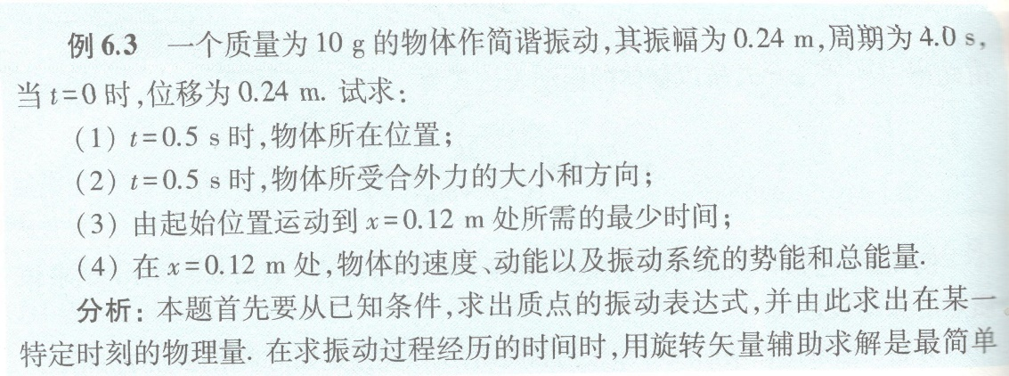

Slide 39
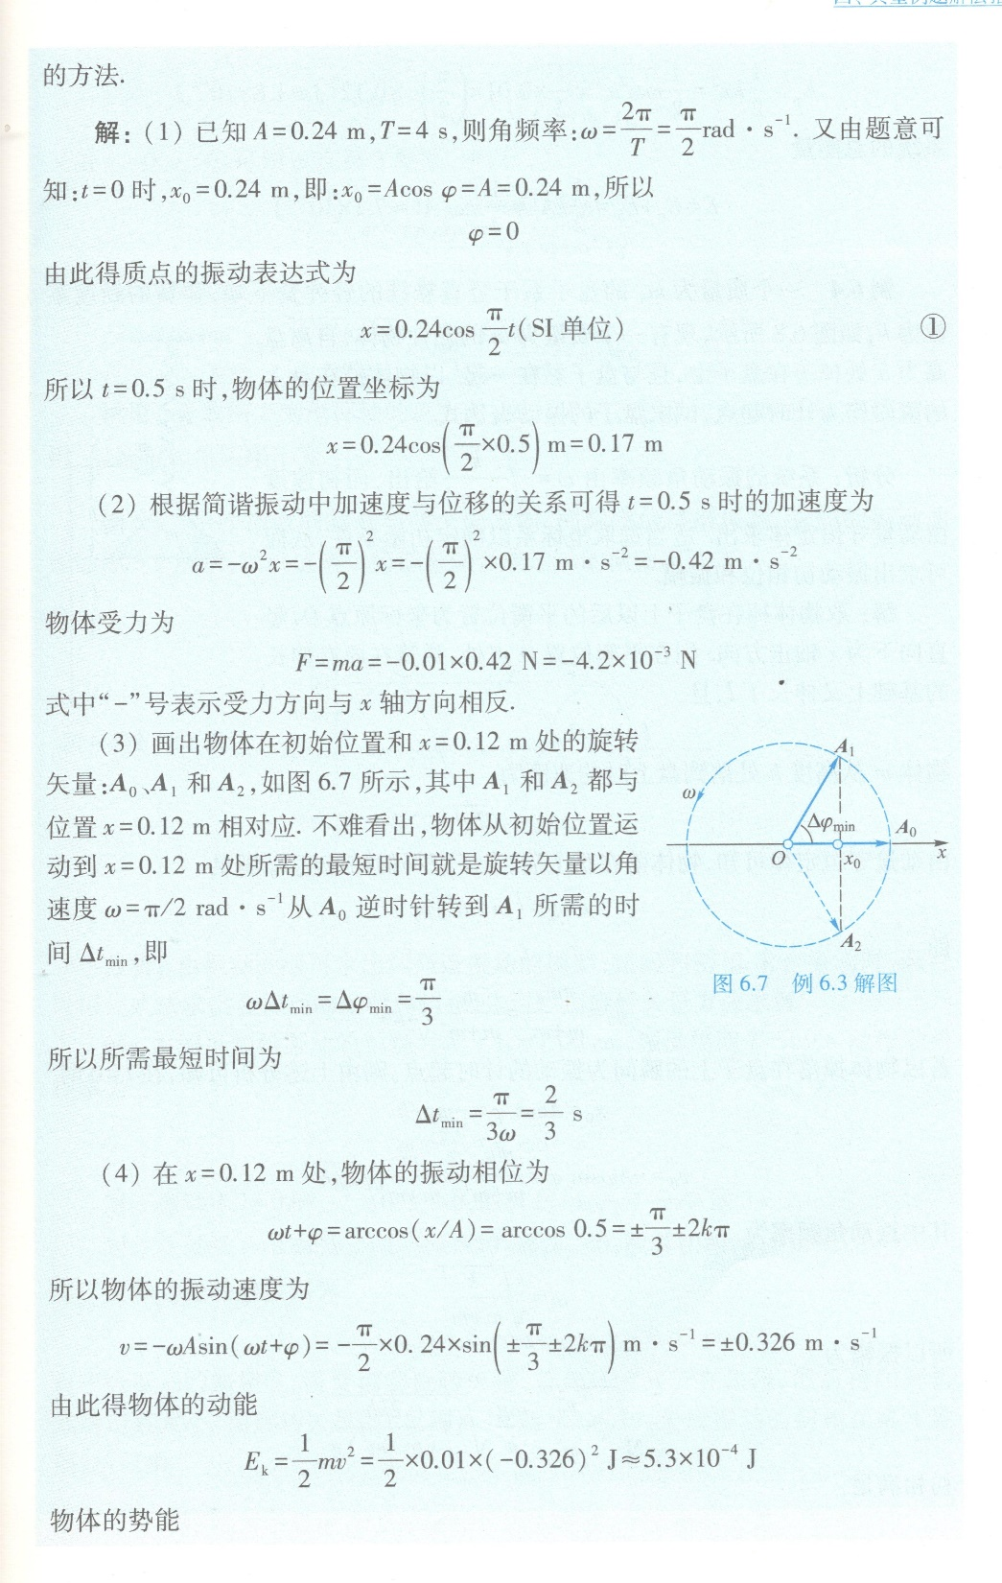

Slide 40
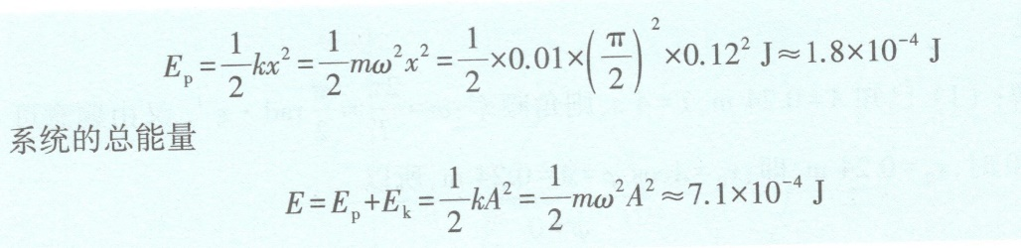

Slide 41
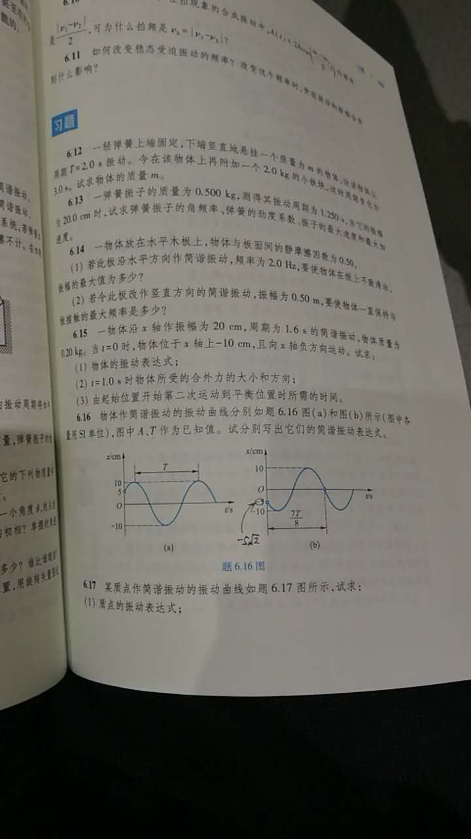
注意：6-16题改正图

Slide 42
期中考试安排
范围：第1章~第4章，第6章和第7章
时间：4月10日 第8周 星期三 3-4节
形式：随堂 考试

Slide 43
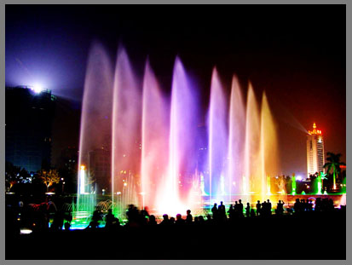
完
图片来自
Internet
本章结束

